Slide 1
密码学
第一章 引言
汪小芬
计算机科学与工程学院
xfwang@uestc.edu.cn
Notes:
密码是一个既古老又现代的名词。
人类使用密码的历史非常悠久。自从有了部落,就有了外交, 有了战争, 也就有了密码。
古时候的密码主要是用于军事和外交目的。
自古以来, 密码都是决定战争胜负的关键。

Slide 2
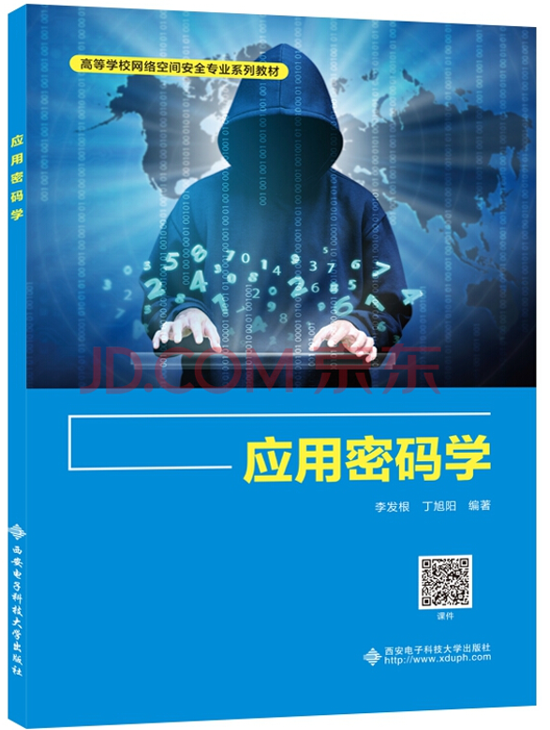
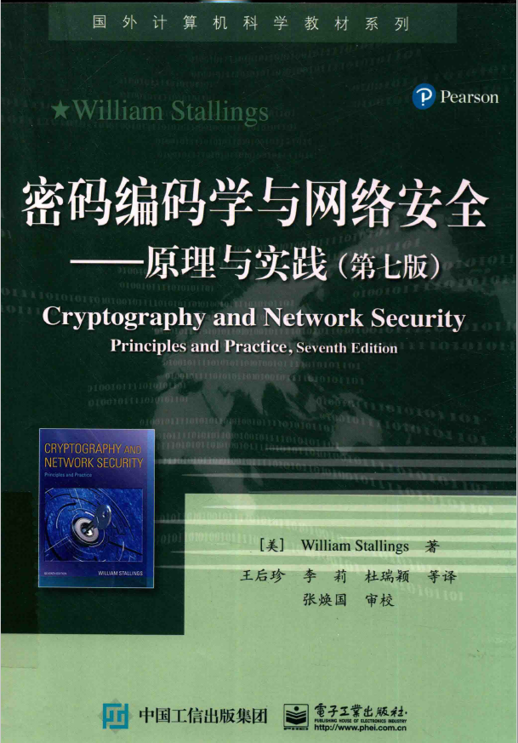
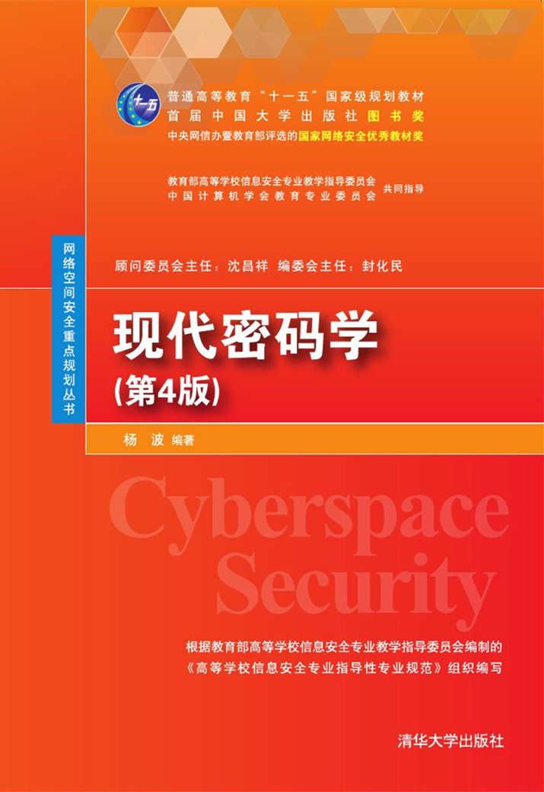
参考教材
应用密码学
李发根 编著
密码编码学与网络安全
武汉大学王后珍等 译
现代密码学 (第四版)
陕西师大杨波 编著
共 40 页/第2页

Slide 3
参考书目
Jonathan Katz and Yehuda Lindell. Introduction to modern cryptography. CRC press, 2020 Dec 21.
Wenbo Mao, Modern Cryptography: Theory and Practice, ISBN: 9780130669438, Prentice Hall PTR, 2003.
Bruce Schneier 著, 吴世忠, 祝世雄, 张文政 等 译, 应用密码学: 协议、算法与C源程序 (原书第2版), 电子工业出版社, 2020.
Douglas R. Stinson著, 冯登国 等译, 密码学原理与实践, 电子工业出版社, 2016.
共 40 页/第3页

Slide 4
密码学
考核方式
平时表现 (到课, 作业): 20%
期中考试: 10%
期末考试: 70%
密码学学习群: 692852340

Slide 5
第一章 引言
什么是密码?
《密码学》包含什么内容?
如何学习《密码学》?
密码的一些例子

Slide 6
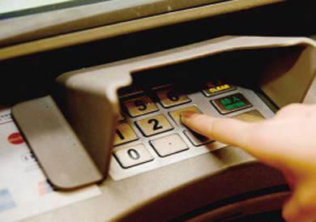
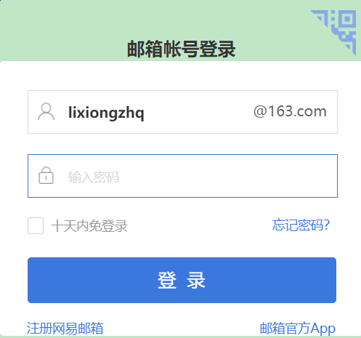
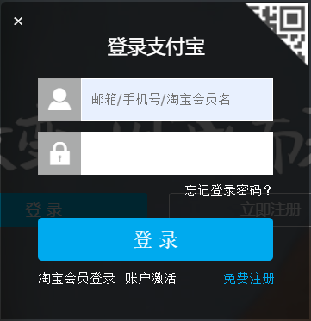
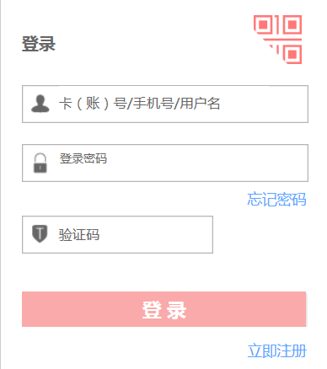
什么是密码?
银行卡密码
支付宝密码
邮箱密码
是否是密码?
= 口令 (password)
共 40 页/第6页
Notes:
口令和密码：关键看是否真正对数据进行了加密。口令只是访问控制, 没有加密数据, 安全性往往较弱。比如没有登陆Windows的口令, 仍然可以拆下硬盘来挂在别的机器上读数据。当然访问控制也是一种重要的安全手段, 比如常见的银行帐户密码等。它主要用于认证你的访问权限, 而加密主要是保护数据, 这是两者的主要区别。

Slide 7
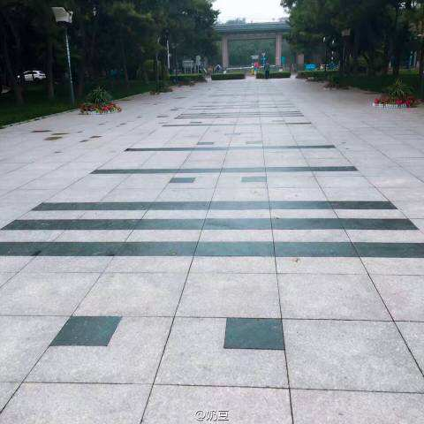
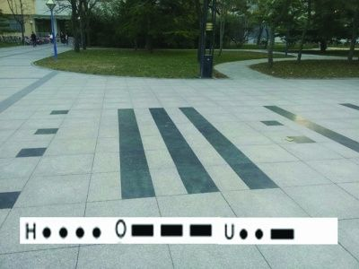
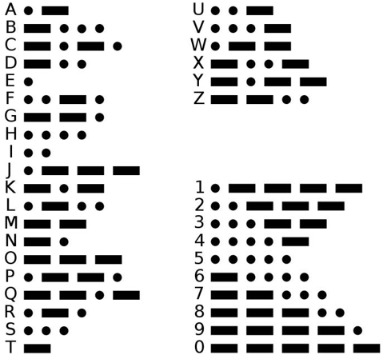
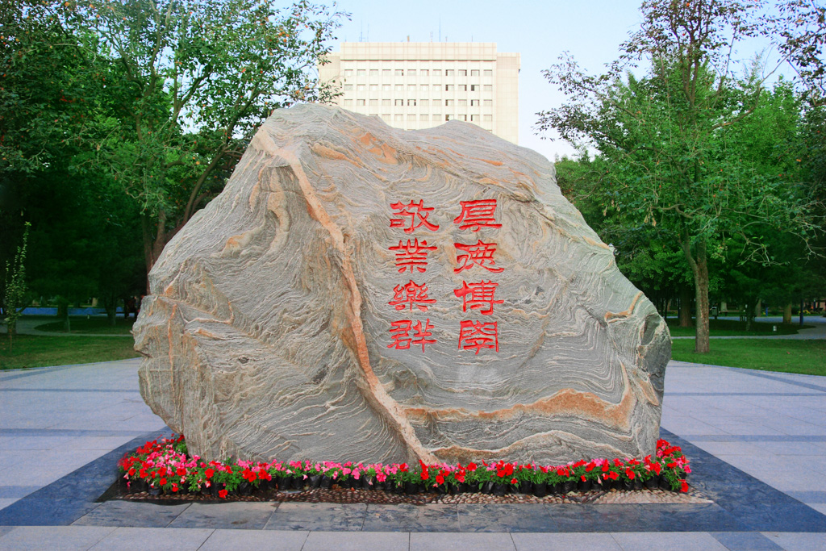
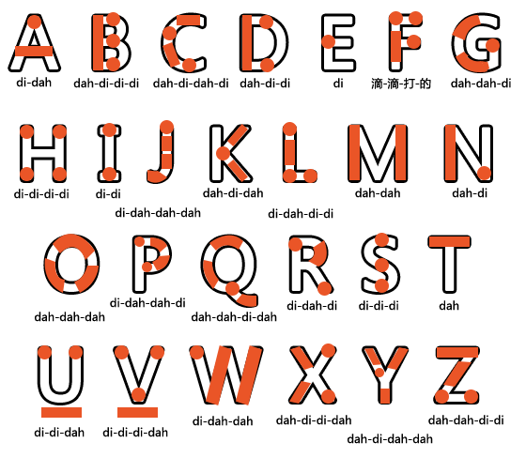
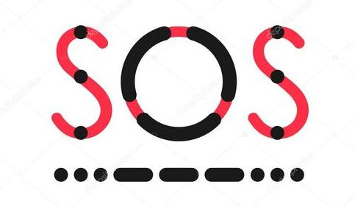
什么是密码?
国际摩尔斯电码

Slide 8
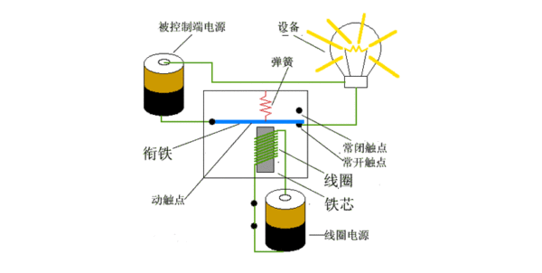
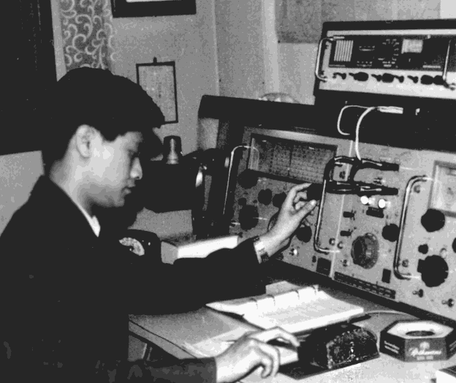
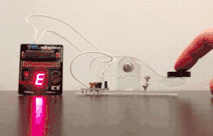
什么是密码?

Slide 9
什么是密码?
这些神奇的符号是否是密码?
广义的密码：自然与社会中的某一事物,当对其未可认知时, 可视其为一种密码。
如：生命密码、文明密码、幸福密码
狭义的密码: 出于保密和认证等目的, 人为设计某种技术手段和方法, 由易懂的明文信息变换成的难懂的密文信息。
莫尔斯码是一种明文或明码 (plain text 或 code), 通过 “加密” 后成为密文 (cipher text), 才被称为密电码 (secret code)。
共 40 页/第9页

Slide 10
什么是密码?
高强度性
防止男/女朋友偷看你的资料?
防止当局阅读你存储或传输的文件资料?
密码不同于隐藏
把一封信锁入保险箱, 把保险箱藏在成都某个地方, 让你去看这封信
把信锁入保险柜, 告诉你保险柜的生产厂家和型号, 让所有人都能研究锁的装置, 而你仍然无法读到信
加密不同于访问控制
口令并不等同于这里所说的密码
共 40 页/第10页

Slide 11
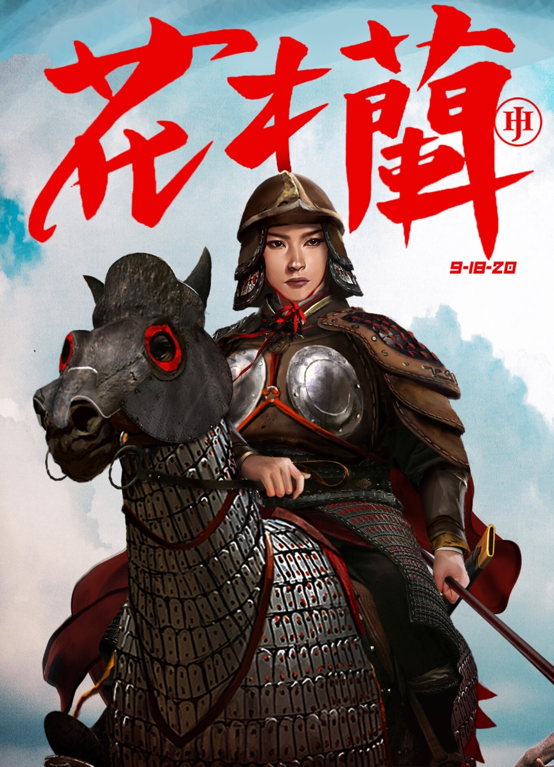
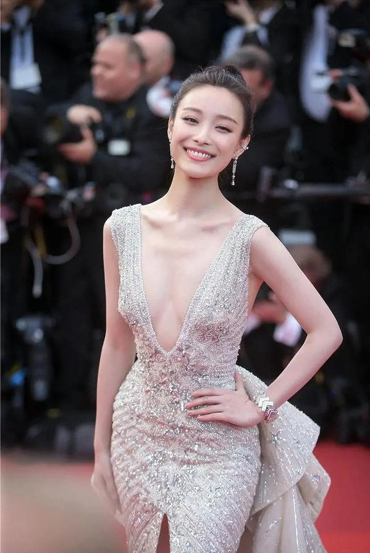
什么是密码?
密码不同于隐私
密码实现数据的机密性、认证性、完整性等特性
隐私保护个体的敏感信息不被泄露

Slide 12

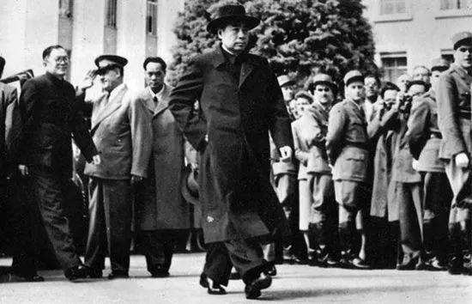
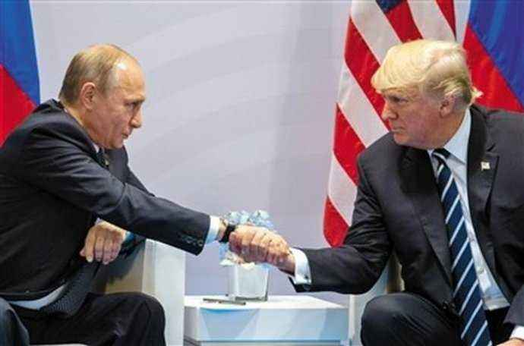
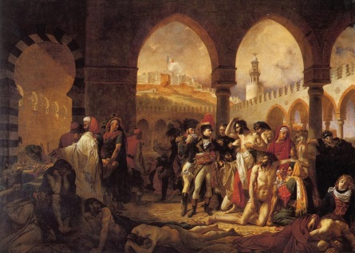

什么是密码?
密码学最早的系统性应用于军事、外交、宗教、政界, 后逐步发展到信息通信网络, 最终走近普通民众, 遍及经济社会生活各个领域。
“没有网络安全就没有国家安全”, 而密码学是网络安全的重要基石, 是党和国家的命脉, 是国家的重要战略资源, 是国之重器。
完善国家安全法律制度体系, 把密码安全教育纳入国民教育体系, 营造 “知密码、懂密码、用密码” 和尊法、学法、守法、用法的浓厚氛围。
共 40 页/第12页

Slide 13
什么是密码?
一些重要历程
1998年设置信息安全专业 (本科)
2015年设置网络空间安全一级学科
2021年设置密码科学与技术专业 (本科)
2017年6月1日起实施《中华人民共和国网络安全法》
2020年1月1日起施行《中华人民共和国密码法》
2021年9月1日起实施《中华人民共和国数据安全法》
2021年7月滴滴事件 (6月30日美国低调上市, 7月1日建党100年, 7月4日被网信办下架, 7月16日七部委联合进驻滴滴开展网络安全审查)

Slide 14
第一章 引言
什么是密码?
《现代密码学》包含什么内容?
如何学习《现代密码学》?
密码的一些例子
共 40 页/第14页

Slide 15
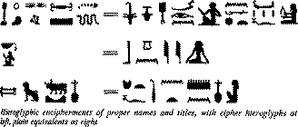
密码的一些例子——远古时期的密码
远古密码Ancient Ciphers：远古时期，主要形式有象形文字、暗号、阴符、阴书、密写、密语等，已经具有密码学的两个要素：文字书写的有意变形、秘密性。 至少4000 多年前古埃及人在金字塔中加密象形文字
Notes:
第七卷轴The Seventh Scroll 仆人泰塔

Slide 16
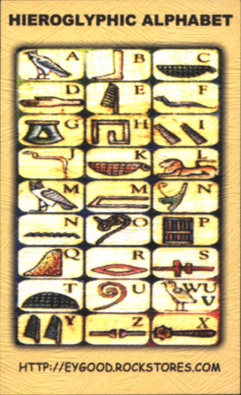
密码的一些例子——远古时期的密码
象形文字
密码学的第一个例子是对标准书写符号的修改
例如古埃及法老坟墓上的文字(公元前3200-1100 年)
核心思想是代替 (Substitution)
共 40 页/第16页

Slide 17
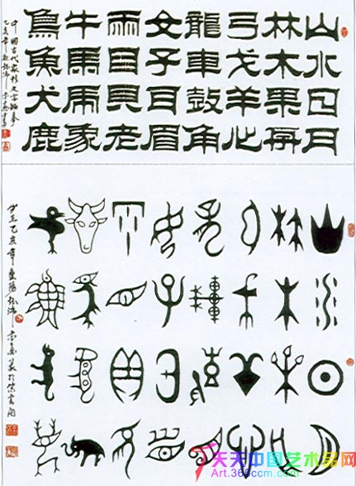
密码的一些例子——远古时期的密码

Slide 18
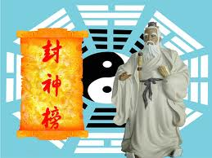
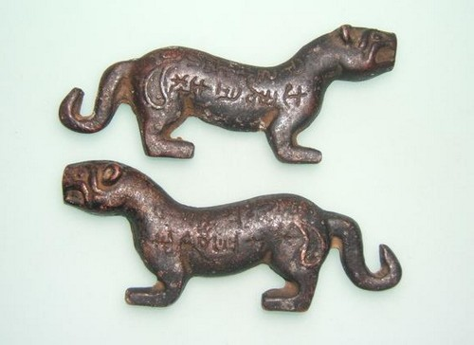
中国3000年前的密码
古中国周朝兵书《六韬．龙韬》也记载了密码学的运用，其中的《阴符》和《阴书》便记载了周武王问姜子牙关于征战时与主将通讯的方式

Slide 19
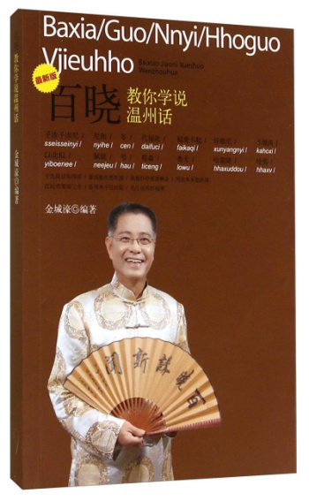
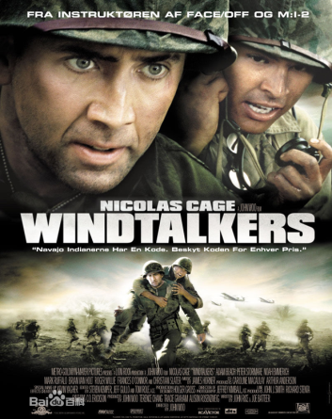
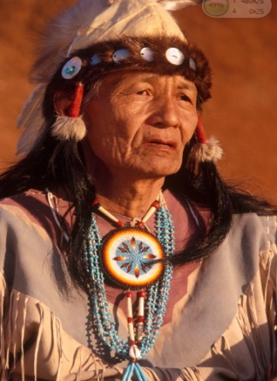
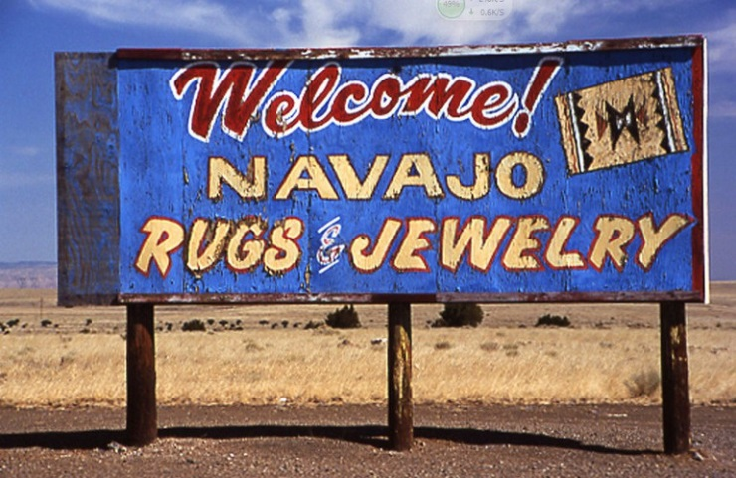
密码的一些例子——语言密码
语言也是一种密码
不同的语言造成人类分裂 （《圣经》 ）
印第安纳瓦霍族土语：太平洋战争中，印第安纳瓦霍族人用土语传递消息 （《风语者》）
江山话：二战中用江山话传递信息。
温州话：越战中，我国军队采用温州话传递消息
四川话？上海话？
Notes:
那么，密码有哪些的种类喃？其实我们的语言就是一种最简单的密码！
1. 在圣经故事里，亚当和夏娃被赶出伊甸园，人类后代繁衍，发明了制砖，并建造了繁华的巴比伦城。这时，人类开始膨胀了，忘乎所以了，打算在巴比伦修一座通天高塔，一来传颂威名，二来方便集合天下兄弟，以免分散。因为大家语言相通，同心协力，所以，通天塔的修建相当顺利，很快就高耸入云了，严重干扰了上帝教授的工作和生活。上帝分裂人类，设计了不同语言，于是人类的语言无法沟通，思想无法统一，很快就分裂了。
2. 你们也许不全信《圣经》，这丝毫不影响一个铁的事实：语言确实是一种密码！因为，当日历翻到1942至1945年的太平洋战争时，人类都还在使用语言密码。美国征召了420名印第安纳瓦霍族人，让他们用自己的土著语言来传递密码。由于纳瓦霍语没有文字，语法和发音又极其复杂，所以，日军一直无法破译，并称这种密码为“不可破译的密码”。又过了约半个世纪，2001年7月16日，时任美国总统布什先生，还隆重地向4名仅存健在的、白发苍苍的土著密码员颁发了“国会金质奖章”呢！如果非要找出语言这种密码，与其它密码有什么区别的话；那么，只不过这时加密者和合法的解密者，不再是少数人，而是一族人，甚至是一国人而已。
3. 同样类似的例子，还发生在对越反击战里，我国人民解放军曾使用温州话传递消息。这里有没有温州来的同学啊？我曾经听过温州同学打电话，真的是一句也听不懂。
4.同学你们觉得还有哪些语言可以用作密码？

Slide 20
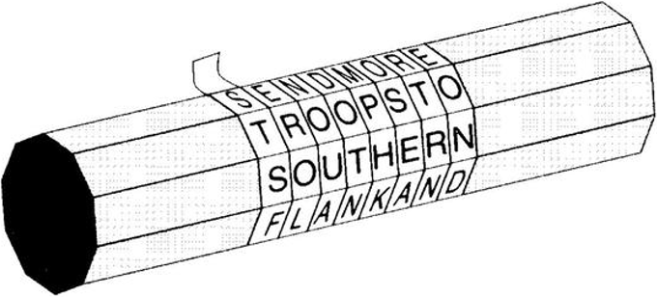
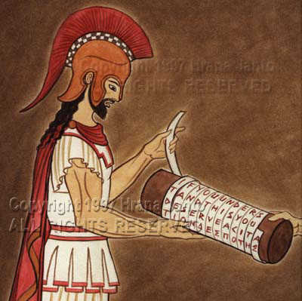
密码的一些例子——手工密码
斯巴达密码棒 (Scytale)
公元前5世纪, 古斯巴达人使用密码棒是一根木棒, 缠绕上一条皮革或羊皮纸, 发信人在密码棒上横向写下信息, 再解下这条皮带。展开来看, 皮带上的长串字母没有任何意义, 借此方法即可搅乱信息的内容。收信人把这条皮带缠绕在直径相同的密码棒上, 就可以还原信息了。
核心思想是置换 (Permutation)
共 40 页/第20页

Slide 21
密码的一些例子——手工密码
棋盘密码
公元前205-123年, 古希腊人棋盘密码
 | 1 | 2 | 3 | 4 | 5
1 | A | B | C | D | E
2 | F | G | H | IJ | K
3 | L | M | N | O | P
4 | Q | R | S | T | U
5 | V | W | X | Y | Z
HELLO → 2315313134
共 40 页/第21页

Slide 22
密码的一些例子——手工密码
几何图形密码
以一种形式写下消息, 以另一种形式读取消息
明文: I came I saw I conquered
密文: IONQC CAIUE WMEAR DESI
Plaintext
ciphertext
I C A M E I
O C I W A S
N Q U E R E
D
共 40 页/第22页

Slide 23
密码的一些例子——手工密码
会意诗
我画蓝江水悠悠,
爱晚亭上枫叶愁。
秋月溶溶照佛寺,
香烟袅袅绕经楼。
芦花丛中一扁舟,
俊杰俄从此地游。
义士若能知此理,
反躬难逃可无忧。
共 40 页/第23页

Slide 24
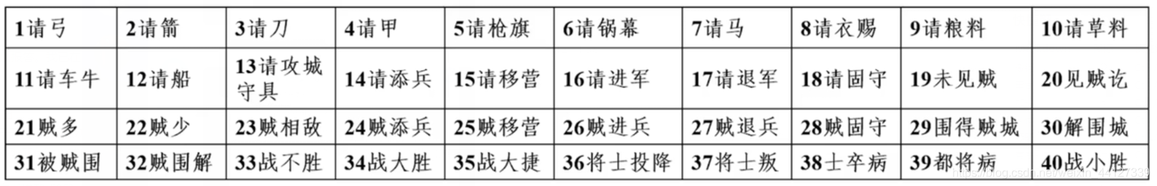
密码的一些例子——手工密码
军事密码本
北宋的曾公亮在编撰的《武经总要》发明了我国的第一本军事密码本, 用来在战时传递军情。
他将常用的40个军事口令逐一编号, 并用一首40个字的五言诗 (无重复字) 作为解密的钥匙, 在出征前密告先锋官。
共 40 页/第24页

Slide 25
密码的一些例子——手工密码
例如使用《题破山寺后禅院》这首诗传递情报
清晨入古寺, 初日照高林。曲径通幽处, 禅房花木深。山光悦鸟性, 潭影空人心。万籁此都寂, 但余钟磬音。
按照曾公亮设计的四十种军事命令, 第十八种是请固守。将军先随便写一封含有 “花” 字的信, 然后在 “花” 字上, 于加盖印章作记号送出。
前线的将领收到情报后, 发现这首诗中 “花” 字是被做了标记的, 一数是第十八个字, 于是知道司令部是要求自己执行第十八条命令。再对照设计的命令, 第十八条是请固守, 就明白司令部是要求自己固守城池。

Slide 26
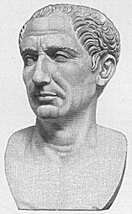
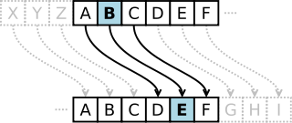
凯撒密码
密码的一些例子——手工密码
明文： m = veni，vidi，vici
密文： c=E(m)= YHAL， YLGL，YLFL
（意思是“我来，我见，我征服”,曾经
是恺撒征服本都王法那西斯后向罗马元老院宣告的名言）

Slide 27
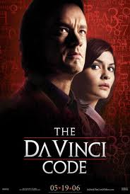
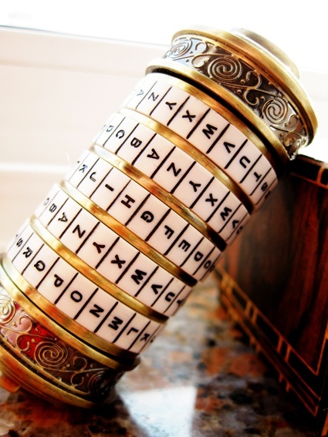
密码的一些例子——手工密码
Notes:
达·芬奇设计的密码筒内有一个装着醋液的容器，如果强行砸烂密码筒，醋液就会流出溶解莎草纸。要打开密码筒，必须解开一个5位数的密码，密码筒上有5个转盘，每个转盘上都有26个字母，可能作为密码的排列组合多达11881376种。现在的密码箱

Slide 28
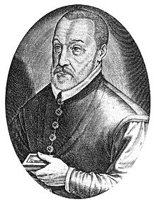
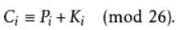
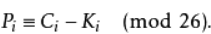
维吉尼亚密码
密码的一些例子——手工密码
多表替换密码,抗击频率分析
意大利学者贝拉索1553年发明
维吉尼亚在1586年的改进（久而久之，贝拉索密码就被叫成了维吉尼亚密码）
加密：
解密：
查尔斯-巴比奇（Charles Babbage，1791-1871），英国数学家，于1854年成功破解了维吉尼亚密码，结束了维吉尼亚200多年的神话。

Slide 29
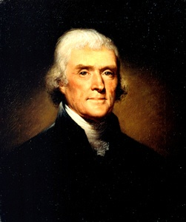
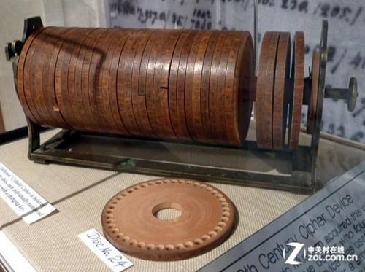
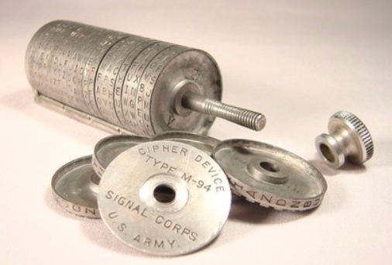
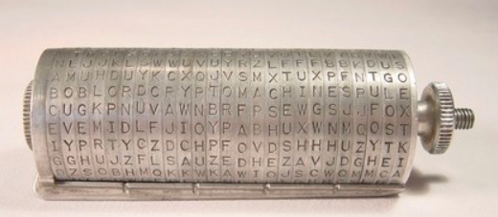
机械密码
密码的一些例子——机械密码
1790年代,杰弗逊圆盘（Jefferson cylinder）
Notes:
18上世纪90年代，Jefferson(托马斯·杰弗逊，美国第三任总统)发明了一种基于圆盘的加密装置Jefferson disk(杰弗逊圆盘)，或者也被称为Jefferson wheel cipher(杰弗逊转轮加密器)。
Jefferson cylinder, developed in 1790s, comprised 36 disks, each with a random alphabet, order of disks was key, message was set, then another row became cipher 1790s被研制成功，包含36个 圆盘，每个圆盘有个随机字母表
Wheatstone disc, originally invented by Wadsworth in 1817, but developed by Wheatstone in 1860's, comprised two concentric wheels used to generate a polyalphabetic cipher
惠斯通(Wheatstone，Charles，1802-1875)，英国物理学家、发明家。

Slide 30
电子机械密码
密码的一些例子——电子机械密码
又称转轮密码 用一组转轮或接线编码轮所组成的机器，用以实现长周期的多表代换密码
最有名的的代表 Enigma, Purple（紫密）

Slide 31
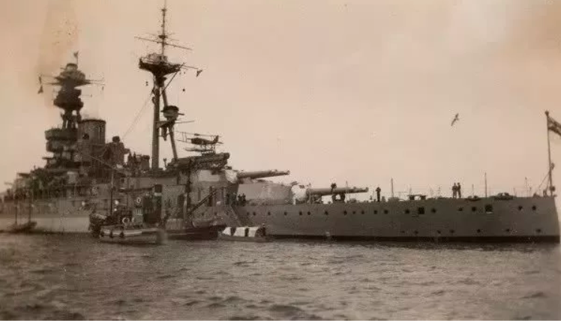
恩尼格玛密码机的故事
密码的一些例子——电子机械密码
二战期间，德国U-47击沉英国的皇家海军“皇家橡树”号战列舰。
德国建立了专门的监测与密码分析部，发明了一种避免任何字母的重复性替代的密码机。

Slide 32
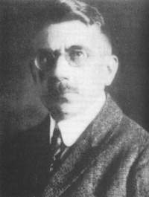

恩尼格玛密码机的故事
1918年德国发明家亚瑟•谢尔比乌斯和理查德•里特创办了一家新技术应用公司，谢尔比乌斯利用电气技术发明一种能够自动编码的机器，并给自己所发明的电气编码机械取名“恩尼格玛”（ENIGMA，意为哑谜）。
恩尼格玛在1920年代早期开始被用于商业，后来也被一些国家的军队与政府采用过，在这些国家中，最著名的是第二次世界大战时的纳粹德国。
Notes:
谢尔比乌斯没有能够看见所有这一切。有一次在套马时，他被摔到了一面墙上，于1929年5月13日死于内脏损伤

Slide 33
密码的一些例子——电子机械密码
恩尼格玛 (ENIGMA) 密码
德国在1919年发明的一种对称加密算法的流加密系统
德国海军于1926年开始使用 “ENIGMA” , 陆军于1928年开始使用。
1933年, 德国通信部决定将 “ENIGMA” 作为德国国防军新式闪击部队的通信装置。
德国在战争期间共生产了约10多万部 “ENIGMA” 密码机。
1940年, 经过盟军密码分析学家的不懈努力, “恩尼格玛” 密码机被攻破, 盟军掌握了德军的许多机密, 而德国军方却对此一无所知。
12kg, 28×34×15 cm, 机器便于携带
共 40 页/第33页

Slide 34
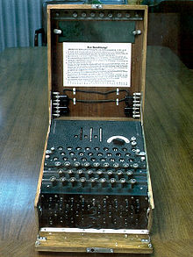
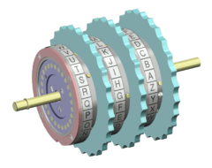
密码的一些例子——电子机械密码
恩尼格码密码机
结构
键盘：使用键盘进行输入
转轮：代表26个字母的触点，形成换字表。一般三个转轮，随按键产生进位
显示板：显示输出的字母
Notes:
1.机械密码的主要想法就是使用机械转轮，实现明文的多次替代。其最典型的代表就是恩尼格码密码机。
2.密码机的主要由3个部分组成：键盘，转轮，显示板。
3.各自功能按照图介绍。

Slide 35
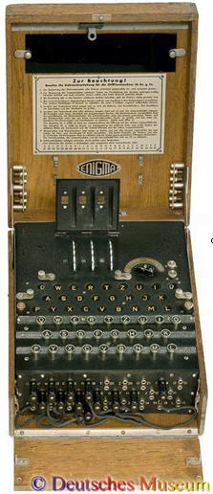
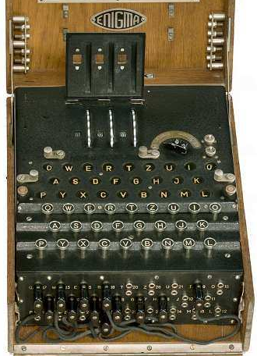

密码的一些例子——电子机械密码
共 40 页/第35页

Slide 36
密码的一些例子——电子机械密码
恩尼格玛密码机特性
三个转子不同的方向组成了26×26×26=17576种可能性;
三个转子间不同的相对位置为6种可能性;
连接板上两两交换6对字母的可能性则是异常庞大, 有100,391,791,500种
于是一共有17576×6×100,391,791,500, 其结果大约为一亿亿种可能性！
“暴力破解法” 几乎是不可能的。
而收发双方, 则只要按照约定的转子方向、位置和连接板连线状况, 就可以非常轻松简单地进行通讯了。
共 40 页/第36页

Slide 37

密码的一些例子——电子机械密码
破译Enigma
电影《模仿游戏》
1939年, 盟军苦于德国的密码系统 “恩尼格码”无法破译, 政府召集了一批数学家、逻辑学家在英国 “布莱奇利庄园” 进行秘密破解工作。
艾伦·图灵 (本尼迪克特·康伯巴奇饰) 就是其中之一。
布莱奇利庄园对恩尼格玛的成功破译, 至少使得战争提前两年结束, 并至少挽救了1400万人的生命。
共 40 页/第37页

Slide 38



密码的一些例子——电子机械密码
破译Enigma
以往密码分析员是语言天才, 而Enigma是机械装置, 波兰总参二局密码处考虑: 具有科学头脑的人破译它。
1929年1月, 波兹南大学给波兰总参二局开列了一张系里最优秀的数学家名单, 名单上有后来密码研究的 “波兰三杰”。
马里安·雷耶夫斯基 杰尔兹·罗佐基 亨里克·佐加尔斯基
共 40 页/第38页

Slide 39

密码的一些例子——电子机械密码
破译Enigma
1932年底, 波兰人已经推导出军用恩尼格玛密码机的内部运作原理。随后, 开始复制恩尼格玛密码机。
1938年底, 波兰人发明出一台名为 “炸弹” (Bombe) 的密码破译机, 能在2小时内找出当日密钥。
1939年, 波兰人在被德国和苏联占领前夕, 把 “炸弹” 交给英国, 并在战时被位于布莱切利园 (Bletchley Park) 的英国政府代码及密码学校继续开发。

Slide 40
密码的一些例子——电子机械密码
太平洋战场上的密码战
1937年,日本依靠购来的Enigma-K, 参考借鉴后成功研发出红密, 紫密
1941年12月7日军突袭珍珠港
美军采用纳瓦霍密码, 语言的语法和音质对于非纳瓦霍人而言几乎是无法学习
日军决定1942年6月3突袭中途岛, 加密通信被约瑟夫·罗彻福特破解, JN-25代码 “AF” 被推定为中途岛, 日本丧失在太平洋战场上的空海权
美国人破译了 “紫密”, 1943年4月18日获得重要情报炸死了偷袭珍珠港的元凶日本舰队总司令山本五十六

Slide 41





密码的一些例子——电子机械密码
密码相关的影视作品
风语者
达芬奇密码
模仿游戏
暗算
对手
解密
共 40 页/第41页

Slide 42
第一章 引言
什么是密码?
《现代密码学》包含什么内容?
如何学习《现代密码学》?
密码的一些例子
共 40 页/第42页

Slide 43
《密码学》包含什么内容?
对称密码体制
流密码
分组密码体制
公钥密码体制
公钥加密
数字签名
Hash函数
共 40 页/第43页

Slide 44
《密码学》包含什么内容?
密码协议
电子拍卖、电子选举
安全多方计算
新方向
匿名数字现金
可搜索加密
安全外包计算
零知识证明
可证明安全
共 40 页/第44页

Slide 45
《现代密码学》包含什么内容?
现代密码学作为一门严格的科学, 密码学的每个概念都严格依照以下三步：
准确描述威胁模型, 将所有可能出现的攻击方式都在该威胁模型中形式化地定义;
提出具体的密码算法;
形式化地证明: 如果存在某个攻击者在该威胁模型下可以攻击该密码算法, 则该攻击者也可以解决某个公认的数学难题。
共 40 页/第45页

Slide 46
《密码学》学习的主要内容?
第一章 引言
第二章 古典密码
第三章 流密码
第四章 分组密码
第五章 公钥密码
第六章 Hash函数
第七章 数字签名
第八章 密码协议与密钥管理
共 40 页/第46页

Slide 47
需要注意的事
密码学是
一个强大的工具
是很多的安全机制基础
但是密码学不能
解决所有的问题 (软件BUG、社会工程学攻击)
在不被正确配置和使用的情况下发挥作用
自己发明算法来使用
共 40 页/第47页
Notes:
不能解决所有的问题：软件BUG、社会工程学攻击

Slide 48
第一章 引言
什么是密码?
《现代密码学》包含什么内容?
如何学习《现代密码学》?
密码的一些例子

Slide 49
如何学习密码学
基础：信息安全数学基础、数论和近世代数
算法和协议：掌握算法和协议的流程, 合理性, 安全性基础和设计方法。
阅读文献, 了解密码学最新进展
动手实现基础密码算法
密码学顶级会议：CRYPTO、Eurocrypt、Asiacrypt······
密码学顶级期刊：Journal of Cryptology
相关网址：http://www.iacr.org/
数缘社区http://www.mathmagic.cn/bbs/

Slide 50
密码学
课程目的: 学习掌握密码学的一些基本概念, 培养实践中解决问题的能力, 为学习专业基础课及专业课打好基础。
CO1: 掌握分析保密通信系统中安全需求的方法。
CO2: 理解密码学的基本概念、基本原理和一些典型的密码算法的原理。
CO3: 理解各类密码算法的应用场景和相关的安全需求。
CO4: 掌握常用密码算法的实现。

Slide 51
密码学
谢谢！

